Slide 1





TIẾNG VIỆT 4
Tuần 27 Lớp 4A
Năm học : 2024 - 2025
ÔN TẬP GIỮA HỌC KÌ II
(Tiết 5)

Slide 2
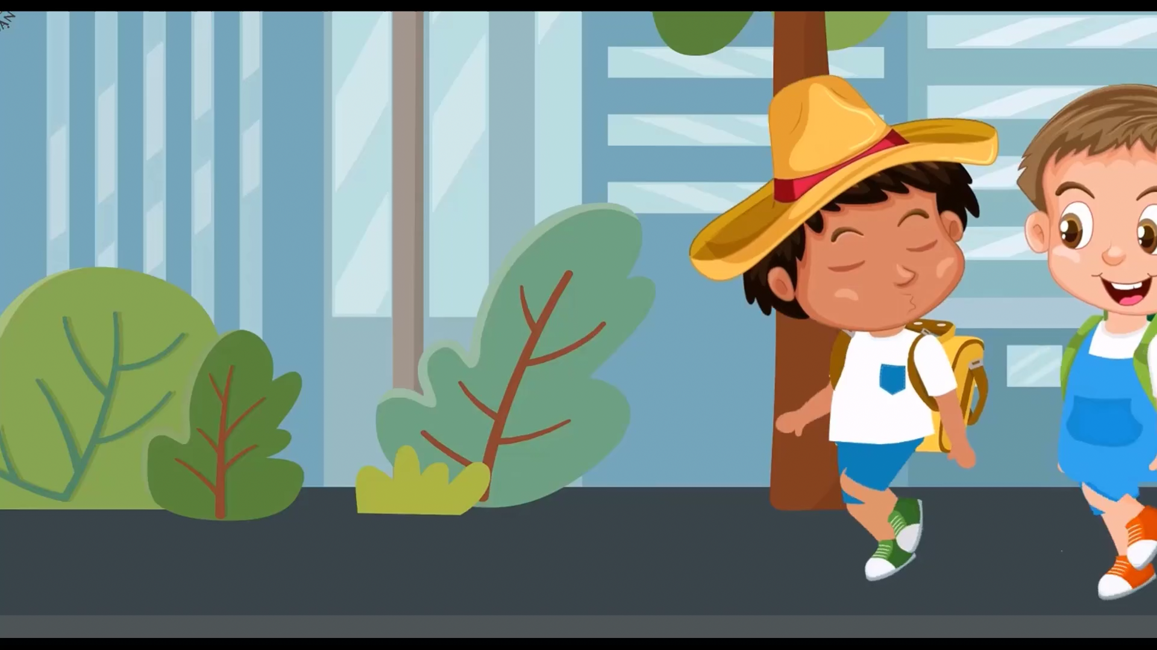

Slide 3












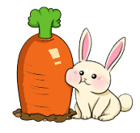




1
2
3
4
5
6
7
8
9
10
11
12
13
14
15
16

Slide 4
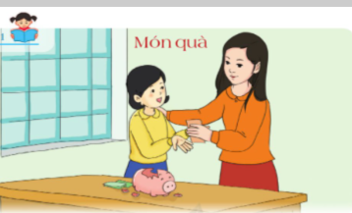
Đọc bài: Món quà (trang 4)
Trả lời câu hỏi sau:
- Chi định tặng Vy món quà gì nhân ngày sinh nhật?
Trở về

Slide 5
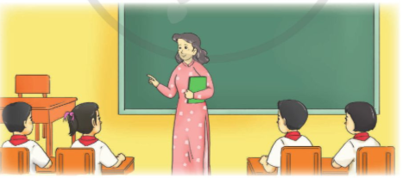
Đọc bài: “Buổi học cuối cùng” (trang 6-7)
Trả lời câu hỏi sau:
- Vì sao lớp học trở nên trang nghiêm hơn
Trở về

Slide 6
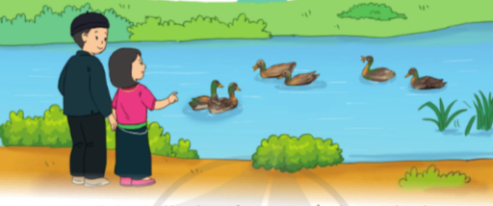
Đọc bài: “Con sông lan xa” (trang 12-13)
Trả lời câu hỏi sau:
- Tìm những hình ảnh miêu tả vẻ đẹp và sự bình yên trên hồ nước?
Trở về

Slide 7
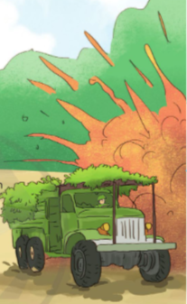
Đọc bài: “Bài thơ về tiểu đội xe không kính” (trang 18)
Trả lời câu hỏi sau:
- Chủ đề của bài thơ là gì?
Trở về

Slide 8
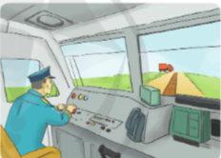
Đọc bài: “Xã thân cứu đoàn tàu” (trang 22)
Trả lời câu hỏi sau:
- Tìm những chi tiết cho thấy ông Thức đã chủ động đề phòng tai nạn ?
Trở về

Slide 9
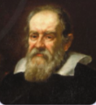
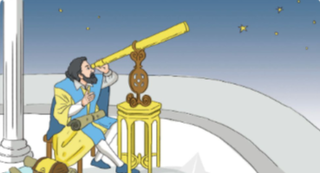
Đọc bài: “Sự thật là thước đo chân lí” (trang 24- 25)
Trả lời câu hỏi sau:
- Vì sao ông Ga –li-lê quyết đình làm thí nghiệm về tốc độ rơi của các vật ?
Trở về

Slide 10
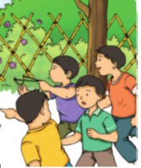
Đọc bài: “Người lính dũng cảm” (trang 28)
Trả lời câu hỏi sau:
- Vì sao tác giả gọi “ chú lính nhỏ” là “ người chỉ huy dũng cảm”?
Trở về

Slide 11
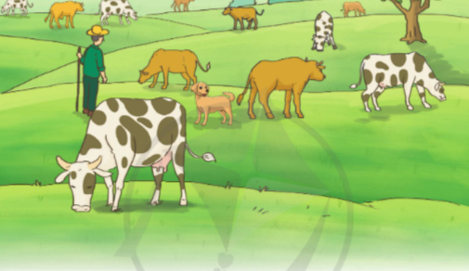
Đọc bài: “Đàn bò gặm cỏ” (trang 34-35)
Trả lời câu hỏi sau:
- Anh Nhẫn có cảm xúc gì khi nhìn đàn bò ăn cỏ?
Trở về

Slide 12

Đọc bài: “Người giàn khoan” (trang 37)
Trả lời câu hỏi sau:
- Tìm những từ ngữ, hình ảnh giúp em hình dung được khó khăn, thách thức đối với người làm việc trên giàn khoan?
Trở về

Slide 13

Đọc bài: “Đoàn thuyền đánh cá” (trang 40)
Trả lời câu hỏi sau:
- Tiếng hát vang lên suốt quá trình lao động nói lên điều gì?
Trở về

Slide 14
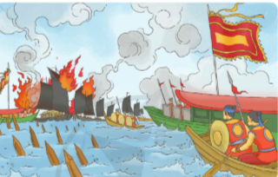
Đọc bài: “Ngô Quyền đại phá quân Nam Hán” (trang 49-50)
Trả lời câu hỏi sau:
- Những chi tiết nào cho thấy Ngô Quyền là người chỉ huy mưu lược?
Trở về

Slide 15
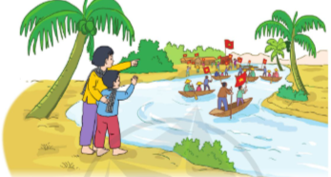
Đọc bài: “Mít tinh mừng độc lập” (trang 53- 54)
Trả lời câu hỏi sau:
- Tiếng hát vang của mọi người được so sánh với gỉ?
Trở về

Slide 16
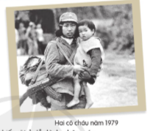
Đọc bài: “Bức ảnh” (trang 57)
Trả lời câu hỏi sau:
- Theo em các chiến sĩ quyết tâm bảo vệ từng tất đất của Tổ quốc là ai?
Trở về

Slide 17
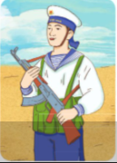
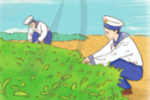
Đọc bài: “Trường Sa” (trang 59)
Trả lời câu hỏi sau:
- Những từ ngữ nào cho thấy Trường Sa từ rất lâu đã gắn bó với Tổ quốc Việt Nam?
Trở về

Slide 18

B. LUYỆN TẬP

Slide 19

Câu 1:Tìm trạng ngữ trong các đoạn văn dưới đây:
a. Mùa xuân, lá bàng mới nảy trông như những ngọn lửa xanh. Sang hè, lá lên thật dày, ánh sáng xuyên qua chỉ còn là màu ngọc bích. Khi lá bàng ngả sang màu lục, ấy là mùa thu. Sang đến những ngày cuối đông, mùa của lá rụng, nó lại có vẻ đẹp riêng.
b Sau cơn mưa, con đường trước cửa nhà em đang khô dần. Trên đường, xe đạp, xe máy, ô tô đi lại đông như mắc cửi. Ở vỉa hè bên kia, bác Cường đang dọn đồ nghề ra để chữa xe cho khách qua đường. Góc phố, một đám trẻ chơi nhảy dây. Những bím tóc tun ngủn vung vẩy theo từng nhịp chân và tiếng cười giòn tan.

Slide 20
Câu 1:Tìm trạng ngữ trong các đoạn văn dưới đây:
a. Mùa xuân, lá bàng mới nảy trông như những ngọn lửa xanh. Sang hè, lá lên thật dày, ánh sáng xuyên qua chỉ còn là màu ngọc bích. Khi lá bàng ngả sang màu lục, ấy là mùa thu. Sang đến những ngày cuối đông, mùa của lá rụng, nó lại có vẻ đẹp riêng.

Slide 21
b Sau cơn mưa, con đường trước cửa nhà em đang khô dần. Trên đường, xe đạp, xe máy, ô tô đi lại đông như mắc cửi. Ở vỉa hè bên kia, bác Cường đang dọn đồ nghề ra để chữa xe cho khách qua đường. Góc phố, một đám trẻ chơi nhảy dây. Những bím tóc tun ngủn vung vẩy theo từng nhịp chân và tiếng cười giòn tan.

Slide 22
Câu 2: Những trạng ngữ em tìm được ở bài tập 1 có tác dụng gì? Tìm các ý đúng:
A. Bổ sung thông tin về thời gian, địa điểm cho câu
B. Giúp đoạn văn miêu tả sự vật theo trình tự thời gian.
C. Giúp đoạn văn miêu tả hoạt động theo trình tự không gian.
D. Biểu thị tình cảm, cảm xúc của người viết.
A. Bổ sung thông tin về thời gian, địa điểm cho câu
B. Giúp đoạn văn miêu tả sự vật theo trình tự thời gian.
C. Giúp đoạn văn miêu tả hoạt động theo trình tự không gian.

Slide 23
Câu 3 Bổ sung trạng ngữ trong ngoặc đơn vào chỗ thích hợp trong các đoạn văn dưới đây:
a, Ở Trường Sơn, mỗi khi trời nổi gió, cảnh tượng thật là dữ dội. Những cây đại thụ có khi cũng bật gốc cuốn tung xuống vực thẳm. Cánh chim đại bàng vẫn bay lượn trên trời. Có lúc, chim cụp cánh lao vút đi như một mũi tên. Chim lại vẫy cánh, đạp gió vút lên cao.
(Trạng ngữ: có lúc, giữa lúc gió đang gào thét ấy)
b) Sân trường đang vắng lặng bỗng chốc ồn lên những tiếng cười, tiếng nói vui vẻ. Chỗ này, cóc bạn nam rủ nhau đá cầu. Mấy bạn đang ríu rít trò chuyện. Phía các bạn nữ, cuộc nhảy dây đang trở nên hấp dẫn. Xế bên cạnh, một nhóm bạn cả nữ lẫn nam chơi trò bịt mắt bắt dê. Mấy bạn đang túm tụm xem chung một tờ báo Thiếu niên.
(Trạng ngữ: Dưới bóng cây, Chỗ kia)

Slide 24
Câu 3 Bổ sung trạng ngữ trong ngoặc đơn vào chỗ thích hợp trong các đoạn văn dưới đây:
mỗi khi trời nổi gió,
a. Ở Trường Sơn, mỗi khi trời nổi gió, cảnh tượng thật là dữ dội. Những cây đại thụ có khi cũng bật gốc cuốn tung xuống vực thẳm. Cánh chim đại bàng vẫn bay lượn trên trời. Có lúc, chim cụp cánh lao vút đi như một mũi tên. Chim lại vẫy cánh, đạp gió vút lên cao.
(Trạng ngữ: có lúc, giữa lúc gió đang gào thét ấy)
a, Ở Trường Sơn, mỗi khi trời nổi gió, cảnh tượng thật là dữ dội. Những cây đại thụ có khi cũng bật gốc cuốn tung xuống vực thẳm. Giữa lúc gió đang gào thét ấy, Cánh chim đại bàng vẫn bay lượn trên trời. Có lúc, chim cụp cánh lao vút đi như một mũi tên. Có lúc, chim lại vẫy cánh, đạp gió vút lên cao.
.Giữa lúc gió đang
gào thét ấy,
Có lúc,
Có lúc,

Slide 25
b) Sân trường đang vắng lặng bỗng chốc ồn lên những tiếng cười, tiếng nói vui vẻ. Chỗ này, các bạn nam rủ nhau đá cầu. Chỗ kia, mấy bạn đang ríu rít trò chuyện. Phía các bạn nữ, cuộc nhảy dây đang trở nên hấp dẫn. Xế bên cạnh, một nhóm bạn cả nữ lẫn nam chơi trò bịt mắt bắt dê. Dưới bóng cây, mấy bạn đang túm tụm xem chung một tờ báo Thiếu niên.
b) Sân trường đang vắng lặng bỗng chốc ồn lên những tiếng cười, tiếng nói vui vẻ. Chỗ này, cóc bạn nam rủ nhau đá cầu. Mấy bạn đang ríu rít trò chuyện. Phía các bạn nữ, cuộc nhảy dây đang trở nên hấp dẫn. Xế bên cạnh, một nhóm bạn cả nữ lẫn nam chơi trò bịt mắt bắt dê. Mấy bạn đang túm tụm xem chung một tờ báo Thiếu niên.
(Trạng ngữ: Dưới bóng cây, Chỗ kia)
Chỗ kia,
Dưới
bóng cây,

Slide 26


Tạm biệt các em

